Slide 1


KÍNH CHÀO QUÝ THẦY CÔ GIÁO
VỀ DỰ GIỜ THĂM LỚP
MÔN HÓA HỌC 8
GIÁO VIÊN THỰC HIỆN:
TRƯỜNG THCS

Slide 2
Gồm 5 câu hỏi trắc nghiệm
- Thời gian suy nghĩ: 10 giây
VÒNG 1: KHỞI ĐỘNG

Slide 3


GIẢI CỨU CÁ VOI
Whale Rescue Story

Slide 4



ĐÊM QUA, MỘT CƠN BÃO LỚN ĐÃ XẢY RA NƠI VÙNG BIỂN CỦA CHÚ CÁ VOI
CƠN BÃO ĐÃ CUỐN CHÚ CÁ VOI ĐI XA VÀ SÁNG DẬY CHÚ BỊ MẮC CẠN TRÊN BÃI BIỂN
MỘT ĐÁM MÂY MƯA HỨA SẼ GIÚP CHÚ NẾU CÓ NGƯỜI GIẢI ĐƯỢC CÂU ĐỐ CỦA MÂY MƯA
CÁC EM TRẢ LỜI THẬT ĐÚNG ĐỂ GIÚP CHÚ CÁ VOI TỘI NGHIỆP VỀ NHÀ NHÉ !

Slide 5
CÁCH CHƠI
Có 5 câu hỏi, mỗi câu trả lời đúng thì mưa sẽ đổ xuống và nước biển dâng lên, hoàn thành xong 5 câu sẽ cứu được cá voi.
Chú ý vì đây là trò chơi nhân văn nên học sinh không trả lời được thì mời bạn học sinh khác trả lời cho đến khi có đáp án đúng. Vì nhiệm vụ là cùng giúp nhau giải cứu cá voi nên việc bỏ qua câu hỏi thì ý nghĩa giáo dục không tốt.

Slide 6









[câu hỏi 1] Hiện tượng nào là hiện tượng hóa học trong các hiện tượng thiên nhiên sau đây?
Sáng sớm, khi mặt trời mọc sương mù tan dần.
B. Nạn cháy rừng tạo khói đen dày đặc gây ô nhiễm môi trường
C. Khi mưa dông thường có sấm sét.
D. Hơi nước trong các đám mây ngưng tụ và rơi xuống tạo
ra mưa.
B
CƠN MƯA SỐ 1 …

Slide 7
[câu hỏi 2] Các hiện tượng nào sau đây là hiện tượng vật lý?
A. Đốt bột lưu huỳnh thành khí
B. Xay nhỏ gạo thành bột
C. Thanh sắt để ngoài không khí bị gỉ
D. Hòa tan vôi sống vào nước được vôi tôi
B
CƠN MƯA SỐ 2 …

Slide 8
[câu hỏi 3] Dấu hiệu nào giúp ta khẳng định có phản ứng hóa học xảy ra?
Có chất kết tủa (chất rắn không tan)
B. Có chất khí thoát ra (sủi bọt khí)
C. Có sự thay đổi màu sắc
D. Một trong số các dấu hiệu trên
D
CƠN MƯA SỐ 3 …

Slide 9

[câu hỏi 4] Than cháy trong không khí, thực chất là phản ứng hóa học giữa cacbon và oxi. Cần đập nhỏ than trước khi đưa vào lò, sau đó dùng que lửa châm rồi quạt mạnh đến lúc than cháy, bởi vì:
Đập nhỏ than để tăng diện tích tiếp xúc giữa than và oxi
B. Quạt là để tăng lượng oxi tiếp xúc với than
C. Phản ứng giữa than và oxi cần nhiệt độ cao để khơi mào
D . Tất cả các giải thích trên đều đúng
D
CƠN MƯA SỐ 4 …

Slide 10
[câu hỏi 5] Trong một phản ứng hóa học, các chất phản ứng và các chất sản phẩm phải chứa cùng:
A. Số nguyên tử trong mỗi chất
B. Số phân tử trong mỗi chất
C. Số nguyên tử của mỗi nguyên tố
D. Số nguyên tố tạo ra chất
C
CƠN MƯA CUỐI …

Slide 11


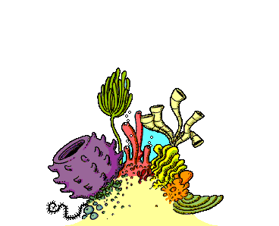



CẢM ƠN CÁC BẠN THẬT NHIỀU.
CÁC BẠN GIỎI QUÁ ĐI

Slide 12
NHẮC LẠI
Trong một phản ứng hóa học, các chất phản ứng và các chất sản phẩm phải chứa cùng số nguyên tử của mỗi nguyên tố
→ vì có sự thay đổi liên kết giữa các nguyên tử/ nhóm nguyên tử trong phân tử

Slide 13
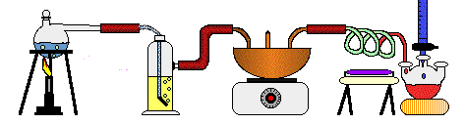
Bài 5:
ĐỊNH LUẬT
BẢO TOÀN KHỐI LƯỢNG

Slide 14
TIẾT 21- BÀI 15:
ĐỊNH LUẬT BẢO TOÀN KHỐI LƯỢNG
1. Thí nghiệm
Hãy theo dõi đoạn băng thí nghiệm sau và tìm hiểu SGK, thảo luận nhóm trả lời các câu hỏi :
1.Có phản ứng hóa học xảy ra không?Nếu có thì dựa vào dấu hiệu nào?
2.Viết phương trình chữ của phản ứng?
3.Nêu tên chất tham gia, chất sản phẩm của thí nghiệm?
4.Nhận xét vị trí của kim cân trước và sau phản ứng?
5.Có nhận xét gì về khối lượng của chất tham gia và chất sản phẩm?

Slide 15
TIẾT 21- BÀI 15:
ĐỊNH LUẬT BẢO TOÀN KHỐI LƯỢNG
1. Thí nghiệm
Đoạn băng thí nghiệm:

Slide 16
Đoạn băng TN1:
Sodium sunfate
Barium chloride
Sản phẩm tạo thành:
Barium sunfate và Sodium chloride

Slide 17
TIẾT 21- BÀI 15:
ĐỊNH LUẬT BẢO TOÀN KHỐI LƯỢNG
1. Thí nghiệm
Hãy theo dõi đoạn băng thí nghiệm sau và tìm hiểu SGK, thảo luận nhóm trả lời các câu hỏi :
1.Có phản ứng hóa học xảy ra không?Nếu có thì dựa vào dấu hiệu nào?
2.Viết phương trình chữ của phản ứng?
3.Nêu tên chất tham gia, chất sản phẩm của thí nghiệm?
4.Nhận xét vị trí của kim cân trước và sau phản ứng?
5.Có nhận xét gì về khối lượng của chất tham gia và chất sản phẩm?

Slide 18

Thảo luận cặp đôi
THÍ NGHIỆM 1
Có phản ứng hóa học xảy ra không ?
Nếu có thì dựa vào dấu hiệu nào ?
…………………………………………………………………....
……………………………………………………..…………......
2. Nêu tên các chất tham gia, các chất sản phẩm của thí nghiệm ?
……………………………………………………..…………......
……………………………………………………..…………......
3. Viết phương trình chữ của phản ứng ?
……………………………………………………..…………......
……………………………………………………………………..
4. Nhận xét số hiện thị trên cân trước và sau phản ứng ?
……………………………………………………..…………......
5. Có nhận xét gì về khối lượng của các chất tham gia và khối lượng của các chất sản phẩm ?
……………………………………………………..…………......
Có phản ứng hóa học xảy ra.
Dựa vào hiện tượng: Có kết tủa trắng tạo thành
Các chất tham gia:Sodium sunfate và Barium Chlolate
Các chất sản phẩm: Barium sunfate và Sodium chlolate
Phương trình chữ của phản ứng:
Sodium sunfate + Barium Chlolate Barium sunfate + Sodium chlolate
Trước và sau phản ứng số hiển thị không thay đổi
Khối lượng các chất tham gia bằng khối lượng các chất sản phẩm

Slide 19
TIẾT 21- BÀI 15:
ĐỊNH LUẬT BẢO TOÀN KHỐI LƯỢNG
1. Thí nghiệm:
KẾT QUẢ THẢO LUẬN THÍ NGHIỆM 1
- Xuất hiện kết tủa màu trắng là Barium sunfate  có phản ứng hóa học xảy ra
- Phương trình chữ của phản ứng
Barium chloride + Sodium sunfate Barium sunfate + sodium clorua
Chất tham gia
Chất sản phẩm
- Vị trí của kim cân trước và sau phản ứng không thay đổi
- Khối lượng của chất tham gia và chất sản phẩm bằng nhau

Slide 20
TIẾT 21- BÀI 15:
ĐỊNH LUẬT BẢO TOÀN KHỐI LƯỢNG
1. Thí nghiệm:

* Phương trình chữ của phản ứng:
Bari clorua + Natri sunfat → Bari sunfat + Natri clorua
* Khối lượng của chất tham gia và chất sản phẩm bằng nhau.

Slide 21

TIẾT 21- BÀI 15:
ĐỊNH LUẬT BẢO TOÀN KHỐI LƯỢNG
1.Thí nghiệm:
2. Định luật:
Hãy phát biểu định luật bảo toàn khối lượng ?

Slide 22
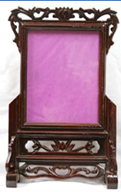
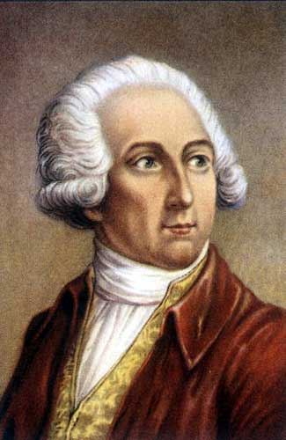
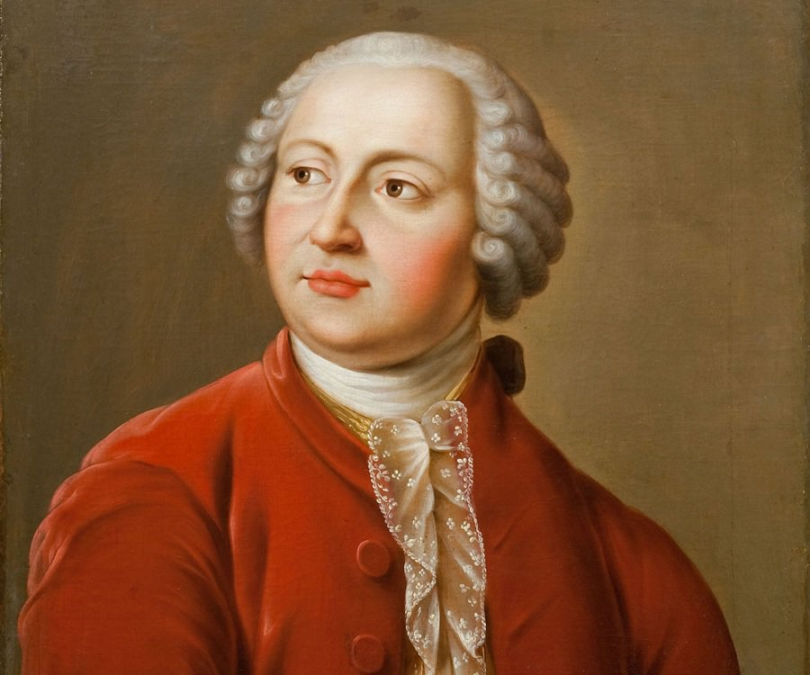
Lomonosov
(1711 – 1765)
Lavoisier
(1743 – 1794)
Hai nhà khoa học Lô-mô-nô-xôp (người Nga) và La-voa-diê (người Pháp) đã tiến hành độc lập với nhau những thí nghiệm được cân đo chính xác, từ đó phát hiện ra định luật Bảo toàn khối lượng.

Slide 23
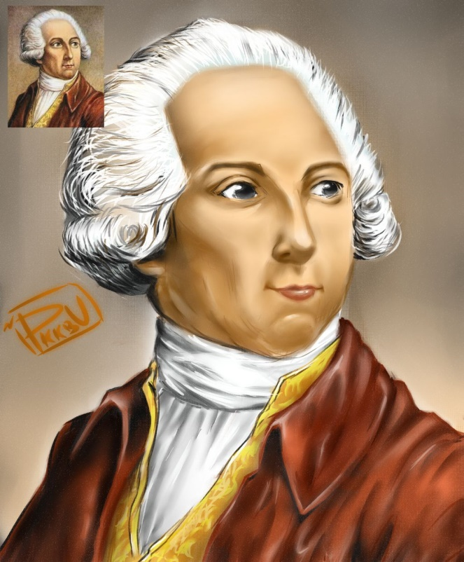
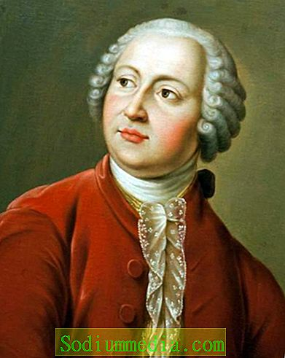
Lômônôxốp
“ Trong một phản ứng hoá học , tổng khối lượng của các chất sản phẩm bằng tổng khối lượng các chất tham gia phản ứng .”
ĐỊNH LUẬT BẢO TOÀN KHỐI LƯỢNG
Lômônôxốp
Lavoađiê
Lavoađiê

Slide 24
TIẾT 21- BÀI 15:
ĐỊNH LUẬT BẢO TOÀN KHỐI LƯỢNG
1. Thí nghiệm:
2. Định luật:

* Nội dung:
Trong một phản ứng hoá học:
Tổng khối lượng của các chất sản phẩm bằng tổng khối lượng các chất tham gia phản ứng.

Slide 25
TIẾT 21- BÀI 15:
ĐỊNH LUẬT BẢO TOÀN KHỐI LƯỢNG
1. Thí nghiệm:
2. Định luật:
* Nội dung:
* Giải thích định luật:
Cl
Na
Na
Na
Cl
Na
Na
Cl
Cl
Na
Cl
sunfat
Cl
Bari
sunfat
Bari
sunfat
Bari
Barium chloride
Sodium sufate
Bariun sunfate
Sodium chlolate
Trong quá trình phản ứng
Trước phản ứng
Sau phản ứng

Slide 26
TIẾT 21- BÀI 15:
ĐỊNH LUẬT BẢO TOÀN KHỐI LƯỢNG
1. Thí nghiệm:
2. Định luật:
* Nội dung:
* Giải thích định luật:
Na
Cl
Na
Cl
Cl
Cl
Na
Bari
Na
Na
Bari
sunfat
Cl
Cl
sunfat
sunfat
Na
Bari
Barium chloride
Sodium sufate
Barium sunfate
Sodium chloride
Trong quá trình phản ứng
Trước phản ứng
Sau phản ứng

Slide 27
TIẾT 21- BÀI 15:
ĐỊNH LUẬT BẢO TOÀN KHỐI LƯỢNG
1. Thí nghiệm:
2. Định luật:
* Nội dung:
Trong một phản ứng hoá học , tổng khối lượng của các chất sản phẩm bằng tổng khối lượng các chất tham gia phản ứng.
* Giải thích định luật:
Hãy giải thích tại sao tổng khối lượng của các chất trong một phản ứng hóa học được bảo toàn?

Slide 28
TIẾT 21- BÀI 15:
ĐỊNH LUẬT BẢO TOÀN KHỐI LƯỢNG
1. Thí nghiệm:
2. Định luật:
* Nội dung:
* Giải thích định luật:

-Trong phản ứng hoá học, chỉ có liên kết giữa các nguyên tử thay đổi.
- Số nguyên tử mỗi nguyên tố giữ nguyên.
- Khối lượng của các nguyên tử không đổi.
Tổng khối lượng các chất tham gia.
=
Tổng khối lượng các chất sản phẩm.

Slide 29
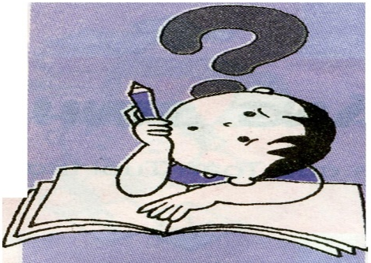
TIẾT 21- BÀI 15:
ĐỊNH LUẬT BẢO TOÀN KHỐI LƯỢNG
1. Thí nghiệm:
2. Định luật:
3. Áp dụng:

Giả sử có phản ứng: A + B → C + D
Công thức về khối lượng:
m_{A}
m_{B}
m_{C}
+
m_{D}
+
=
m_{B}
( m_{C}
m_{D} )
m_{A}
Gọi m là kí hiệu khối lượng. Hãy viết công thức về khối lượng của phản ứng trên?
=
+
-

Slide 30
TIẾT 21- BÀI 15:
ĐỊNH LUẬT BẢO TOÀN KHỐI LƯỢNG
1. Thí nghiệm:
2. Định luật:
3. Áp dụng:
Giả sử có phản ứng: A + B → C + D
Công thức về khối lượng:
m_{A}
m_{B}
m_{C}
+
m_{D}
+
=

Trong một PƯHH có n chất, kể cả chất phản ứng và sản phẩm, nếu biết khối lượng của (n-1) chất thì tính được khối lượng của chất còn lại.

Slide 31
Nếu áp dụng định luật bảo toàn khối lượng vào phản ứng của thí nghiệm trên, em hãy viết biểu thức khối lượng của pưhh?
* Phương trình chữ của phản ứng:
Barium chloride + Sodium sufate  Barium sufate + Sodium chloride
* Công thức về khối lượng:
Theo ĐLBTKL ta có:
m _{BaCl2}+ m _{Na2SO4}= m _{BaSO4}+ m _{NaCl}
*Chú ý: Theo công thức của định luật bảo toàn khối lượng, nếu một phản ứng hóa học có tổng n chất tham gia và tạo thành; ta sẽ tính được khối lượng của 1 chất còn lại nếu biết khối lượng của (n-1) chất kia.

Slide 32
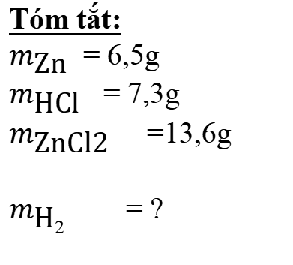

Bài tập áp dụng:
BT 1: Cho 6,5g Zinc tác dụng vừa đủ với dd có chứa 7,3g Hidrochloric acid( HCl). Sau phản ứng thấy có khí hydrogen (H₂) thoát ra và thu được dd có chứa 13,6g Zincchloride ( ZnCl₂). tính khối lượng của khí hidro thoát ra.
Tóm tắt:
$m_{\text{Zn}}$ = 6,5g
$m_{\text{HCl}}$ = 7,3g
$m_{\text{ZnCl}\text{2}}$ =13,6g
$m_{\text{H}\text{2}}$ = ?
Bài làm
* Theo định luật bảo toàn khối lượng ta có:
$m_{\text{Zn}}$+ $m_{\text{H}\text{Cl}}$ = $m_{\text{H}\text{2}}$+ $m_{\text{ZnCl}2}$
7,3
13,6
⬄ $m_{\text{BaSO}\text{4}}$ + $m_{\text{NaCl}}$ = $m_{\text{H}\text{2}}$+ $m_{\text{Na}\text{2}\text{SO}\text{4}}$
6,5
→ m _{H2}= 0,2g

Slide 33
VÒNG 2: VƯỢT CHƯỚNG NGẠI VẬT
. Gồm 1 câu hỏi bài tập. Thời gian suy nghĩ làm bài là 1 phút 30 giây. Sau đó đại diện của đội trả lời.
Câu trả lời đúng, nhanh nhất: 50 điểm
Câu trả lời đúng, chậm có số điểm giảm đi 10 điểm

Slide 34
BÀI TẬP HOẠT ĐỘNG NHÓM
* BT 2: Đốt cháy hết 3,2g Copper, sau phản ứng thu được 4g Copper(II) oxide( CuO). Tính khối lượng của khí oxi tham gia phản ứng.
Bài làm
a. Phương trình chữ của phản ứng:
copper + khí oxigen → copper(II) oxide.
b. Theo định luật bảo toàn khối lượng ta có:
m _{Cu} + m _{O2}= m _{CuO}
Thay số: 3,2+ m _{O2}= 4 → m _{O2} = 0,8g

Slide 35
PHƯƠNG PHÁP
Giải bài toán theo 3 bước cơ bản sau:
Bước 1: Viết phương trình ( chữ ) của phản ứng hóa học: A + B C + D
Bước 2: Áp dụng định luật bảo toàn khối lượng viết công thức về khối lượng của các chất trong phản ứng:
m_{A} + m_{B} = m_{C} + m_{D}
Bước 3: Tính khối lượng của chất cần tìm
m_{A} = m_{C} + m_{D} - m_{B}
Kết luận

Slide 36
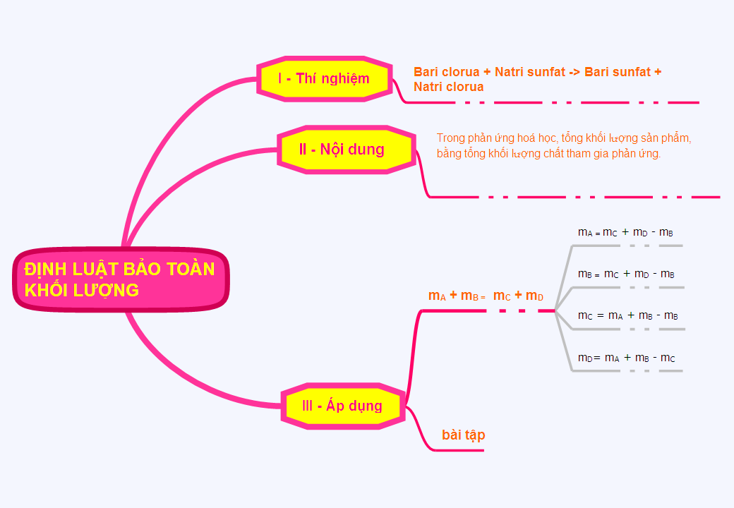

Slide 37
DẶN DÒ:
-Học bài.
-Tìm hiểu trước bài mới.

Slide 38

CẢM ƠN CÁC THẦY CÔ GIÁO VÀ CÁC EM HỌC SINH

